Slide 1
Poslovna informatika
Predavanje br. 7 – Informacioni sistem preduzeća (magacinsko poslovanje)
Gordana Milosavljević
Katedra za informatiku, FTN, Novi Sad
2017
.

Slide 2
Tokovi između preduzeća
Preduzeće1
kupac
Preduzeće2
dobavljač
primka (ulazni dokument)
narudžbenica od dobavljača
otpremnica
narudžbenica kupca
izlazna faktura
(izlazni račun)
ulazna faktura
(ulazni račun)
Prodaja
Razmatrano preduzeće
Nabavka

Slide 3
Robni tokovi
Preduzeće1
kupac
Preduzeće2
dobavljač
primka (ulazni dokument)
otpremnica
Razmatrano preduzeće
Magacin1
Međumagacinski promet
Magacin3
Magacin2

Slide 4
Primer – šifrarnik artikala
<Ime preduzeca> Strana: 1 Datum: 10/04/2011
ŠIFRARNIK ARTIKALA OD ARTIKLA 00000 DO ARTIKLA 99999
===========================================================================
ŠIFRA JED.
ARTIKLA PAK. MERE NAZIV ARTIKLA
===========================================================================
10006 1,00 kom. Zemlja za cveće FLORAN a 5 lit.
10081 0,05 t. FERTIMAX-NPK a 50 kg.
10090 0,05 t. AN 34,4% N a 50 kg.
10103 0,05 t. KAN 27% N a 50 kg.
10138 1,00 kom. POMOL. EM.BELI-0.8
10243 1,00 kom. ŠAMPON NATURA VERA
10448 1,00 kg. Pšenica rod 99 god.
10537 0,05 t. NPK 15:15:15 a 50 kg
10570 1,00 kom. Toalet papir listići
10588 0,05 t. Amonium nitrat 34% N a 50 kg

Slide 5
Primer1 – lager lista sa cenama
(stanje robe u magacinu)
<ime preduzeca> Strana: 1
Datum: 10/04/2011
LAGER LISTA
MAGACIN: (1311) <ime magacina>
===============================================================================================
Šifra Jed. Kalk. Vrednost po
art. Pak. mere Naziv artikla Kolicina cena kalk. ceni
===============================================================================================
70122 40,00 kg Dikalcijumfosfat 3.000,000 18,00 54.000,00
70122 50,00 kg Dikalcijumfosfat 0,000 18,00 0,00
70157 25,00 kg Namensko brašno 25/1 3.500,000 8,46 29.610,00
70173 1,00 kom pileća pašteta 150 gr juh 958,000 23,87 22.867,46
70025 1,00 kg Riblje brašno a 50 kg. 0,000 8,98 0,00
70050 1,00 kg Sojina sačma 239.000,000 6,22 1.486.580,00
70092 1,00 kom Živinska pašteta a 50 g 0,000 2,00 0,00
===============================================================================================
U K U P N A V R E D N O S T Z A L I H A: 1.593.057,46
===============================================================================================
Lager lista se može štampati i samo sa količinama – za one korisnike kojima cene i vrednosti
nisu neophodne

Slide 6
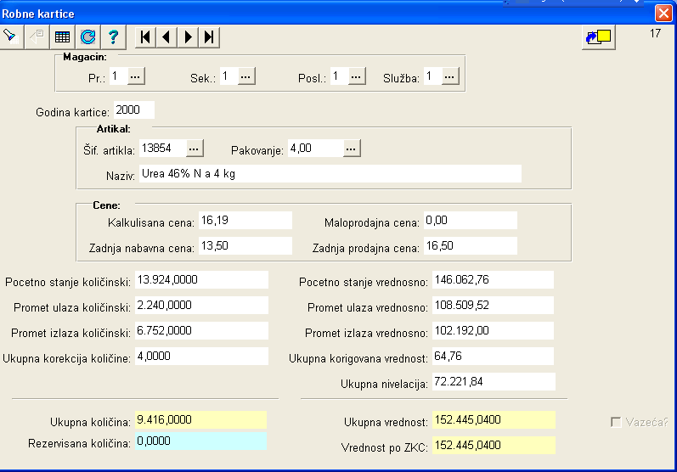
Primer magacinske kartice
Ne moraju sve ove cene da stoje u kartici. Obično je tu samo cena po kojoj se kartica “vodi”
Kartica obično ne poseduje odvojeno prikazane korekcije – sabiraju se sa količinom i vrednošću ulaza

Slide 7
Računanje vrednosti
Ukupna količina = početno stanje količina + promet ulaza količina – promet izlaza količina
Ukupna vrednost = početno stanje vrednost + promet ulaza vrednost – promet izlaza vrednost
Nivelacija = ukupna količina * cena – ukupna vrednost
prosečna cena određenog materijala se računa prilikom svakog ulaza na sledeći način:
    (ukupna vrednost + količina ulaza * nabavna cena) / (ukupna količina + količina ulaza)
sve količine i cene u kartici moraju biti >= 0
Nivelacija – nastaje kao posledica vođenja zaliha po prosečnim cenama
Korekcije – višak i manjak po popisu

Slide 8
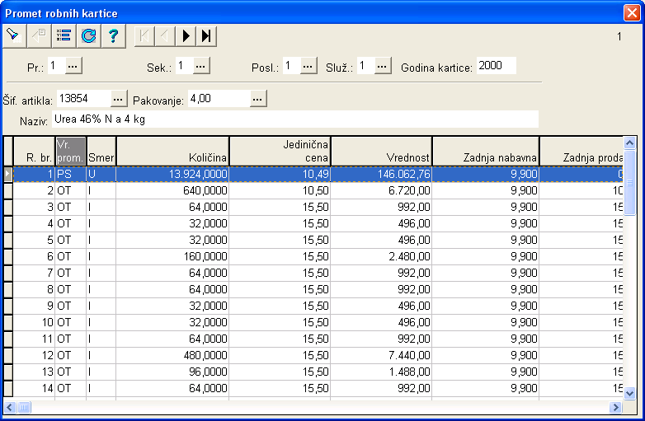
Primer1 –robna kartica sa analitikom prometa
Analitika prometa – “log” događaja. Sve aktivnosti koje utiču na količinu i/ili vrednost magacinske kartice (početno stanje, ulaz, izlaz, višak, manjak, nivelacija) se vide u analitici prometa.

Slide 9
Primer2 – robna kartica sa analitikom prometa
<ime preduzeca> Strana: 1
SKLADIŠTE: (1111) <ime magacina> Datum: 11/04/2011
ROBNA KARTICA U PERIODU: 01/01/2000 do 11/04/2011
13854 Urea 46% N a 4 kg 4,00 kg DOBAVLJAČ: ( 8273740 ) AGROS-KOMERC PP
========================================================================================================================
Datum Vr. Dokument Sm. Ulaz Izlaz Saldo Cena Vr. ulaza Vr. izlaza Uk. vrednost
========================================================================================================================
01/01/00 U 13.924,00 13.924,00 10,49 146.062,76 146.062,76
14/01/00 OT 8/00 I 640,00 13.284,00 10,50 6.720,00 139.342,76
01/02/00 OT 28/00 I 64,00 13.220,00 15,50 992,00 138.350,76
02/02/00 OT 35/00 I 32,00 13.188,00 15,50 496,00 137.854,76
03/02/00 OT 23/00 I 32,00 13.156,00 15,50 496,00 137.358,76
04/02/00 OT 17/00 I 160,00 12.996,00 15,50 2.480,00 134.878,76
07/02/00 OT 12/00 I 64,00 12.932,00 15,50 992,00 133.886,76
.............
17/04/00 OT 259/00 I 32,00 8.804,00 15,50 496,00 69.902,76
24/04/00 OT 265/00 I 512,00 8.292,00 15,50 7.936,00 61.966,76
24/04/00 OT 946/00 U -32,00 8.260,00 15,50 -496,00 61.470,76
03/05/00 OT 268/00 I 32,00 8.228,00 15,50 496,00 60.974,76
04/05/00 OT 271/00 I 192,00 8.036,00 15,50 2.976,00 57.998,76
17/05/00 10 52/00 U 2.272,00 10.308,00 16,19 36.783,68 94.782,44
18/05/00 OT 329/00 I 160,00 10.148,00 15,50 2.480,00 92.302,44
23/05/00 OT 325/00 I 64,00 10.084,00 16,50 1.056,00 91.246,44
26/05/00 OT 291/00 I 64,00 10.020,00 16,50 1.056,00 90.190,44
26/05/00 OT 296/00 I 224,00 9.796,00 16,50 3.696,00 86.494,44
30/05/00 OT 301/00 I 128,00 9.668,00 16,50 2.112,00 84.382,44
11/07/00 OT 322/00 I 128,00 9.540,00 16,50 2.112,00 82.270,44
23/10/00 OT 1548/00 I 32,00 9.508,00 16,50 528,00 81.742,44
23/10/00 OT 1539/00 I 96,00 9.412,00 16,50 1.584,00 80.158,44
30/12/00 NI: 16/00 U 0,00 9.412,00 16,19 72.221,84 152.380,28
31/12/00 KOR: 2/00 U 4,00 9.416,00 16,19 64,76 152.445,04
========================================================================================================================
UKUPNO: 16.168,00 6.752,00 9.416,00 254.637,04 102.192,00 152.445,04
Početno stanje
Ulazi i izlazi (na osnovu stavki primke i otpremnice)
Nivelacija i korekcija po popisu

Slide 10
Cene po kojima se vode zalihe
prosečna
zadnja nabavna
planska

Slide 11
Ulazi i izlazi
Svaki ulazni dokument (primka od kupca) povećava količinu i vrednost ulaza i kreira jednu stavku analitike prometa
Svaki izlazni dokument (otpremnica dobavljaču) povećava količinu i vrednost izlaza i kreira jednu stavku analitike prometa
Kod međumagacinskog prometa se smanjuje količina ulaza (ne povećava se izlaz)!
Storno dokumenata – poništavanje ulaza, izlaza, međumagacinskog prometa

Slide 12
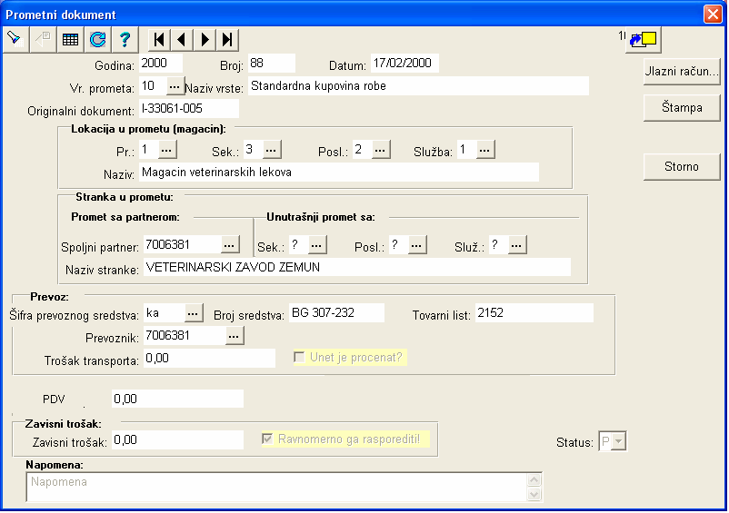
Primka – zaglavlje

Slide 13
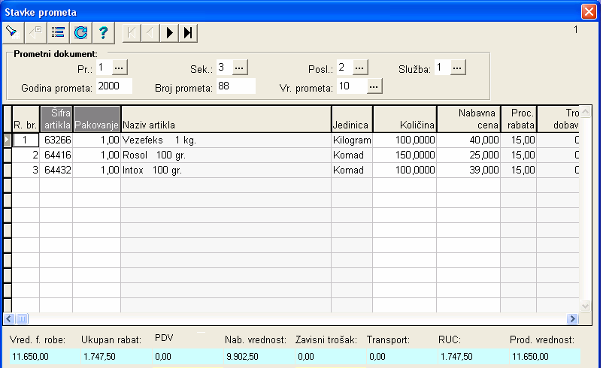
Primka – stavke

Slide 14
Pravila u materijalnom knjigovodstvu
Pre knjiženja ulaznog dokumenta (primke):
  status dokumenta mora biti “u fazi formiranja”
  dokument mora imati bar jednu stavku
  poslovna godina dokumenta ne sme biti zaključena
  datum prometnog dokumenta ne sme biti veći od današnjeg
Knjiženje dokumenta
  vrši se tako što se obrađuju sve njegove stavke i za svaku stavku se:
    uveća količina i vrednost ulaza odgovarajuće magacinske kartice
    kerira jedna stavka analitike prometa za datu magacisnku karticu
  knjiženje dokumenta je uspešno ako su uspešno obrađene sve stavke (u suprotnom se knjiženje poništava)
Po završetku knjiženja
  status dokumenta se menja u “proknjižen”
  u dokument se upisuje datum knjiženja

Slide 15
Pravila u materijalnom knjigovodstvu
Stavka ulaznog dokumenta
  količina mora biti veća od nule
  vrednost u stavci se računa kao količina * jedinična cena
Obrada stavke
  ako je u pitanju storno tada se prilikom obrade menja predznak količine i vrednosti

Slide 16
Pravila u materijalnom knjigovodstvu
Knjiženje izlaznog dokumenta (otpremnice):
    Ista pravila kao i za ulazni dokument
    količina izabranog materijala u datom magacinu i datoj godini mora biti >= od unete količine u stavci izlaznog dokumenta (proveriti i prilikom unosa i prilikom obrade)

Slide 17
Pravila u materijalnom knjigovodstvu
Poslovna godina
  ako je zaključena, zabranjeno je kreiranje novih dokumenata, knjiženje i storniranje
Zaključenje poslovne godine
  pre zaključenja mora biti otvoreno početno stanje za sledeću godinu za svaki magacin i svaku karticu čija je količina veća od nule
  u godini koja se zaključuje ne sme biti dokumenata u fazi formiranja

Slide 18
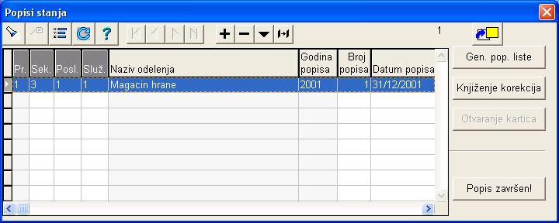
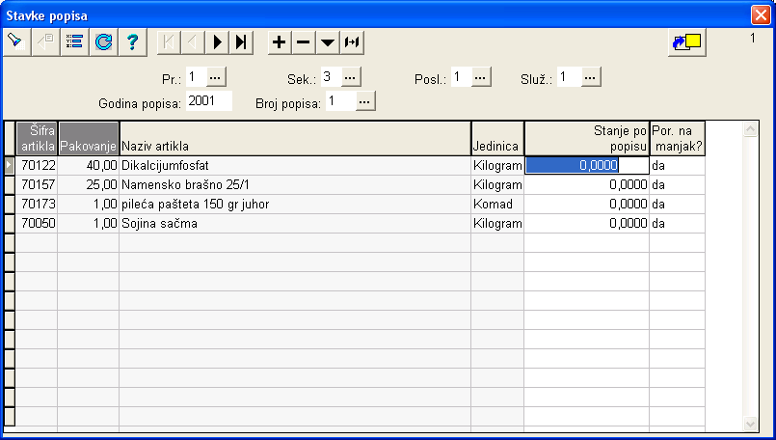
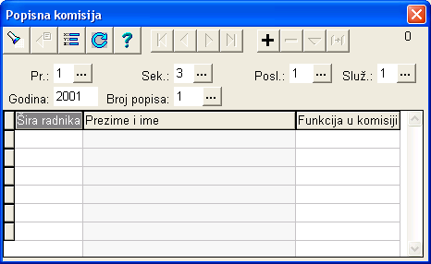
Popisi

Slide 19
Popisne liste
<ime preduzeca> Strana: 1
Datum: 10/04/2011
STANJE POPISA BR. 2 OD ARTIKLA 00000 DO ARTIKLA 99999
<ime magacina>
=====================================================================================
ŠIFRA JED.
ARTIKLA PAK. MERE NAZIV ARTIKLA DOBAVLJAC ROBE KOLIČINA
=====================================================================================
70122 40,00 kg. Dikalcijumfosfat 7596391 HEMIKO d.o.o. _____________
70157 25,00 kg. Namensko brašno 25/1 8190704 INTERCOOP TRG.P _____________
70173 1,00 kom. pileća pašteta 150 gr juh 0131296 RAM-TRADE _____________
70050 1,00 kg. Sojina sačma 8033919 AGROVOJVODINA _____________
=====================================================================================
Popisna komisija
Predsednik ____________________
Clan ____________________
Clan ____________________

Slide 20
Posledica popisa
Korekcije po popisu
Otvaranje kartica za novu poslovnu godinu
  Obavlja se za svaki magacin pojedinačno
  Otvaraju se samo one kartice na kojima je ukupna količina > 0
  Količine i vrednosti na kartici određenog artikla za novu poslovnu godinu se računaju na sledeći način:
    početno stanje količina = ukupna količina artikla iz prethodne godine
    početno stanje vrednost = ukupna vrednost artikla iz prethodne godine
    cena = cena iz prethodne godine
    količina ulaza = količina izlaza = 0
    vrednost ulaza = vrednost izlaza = 0

Slide 21
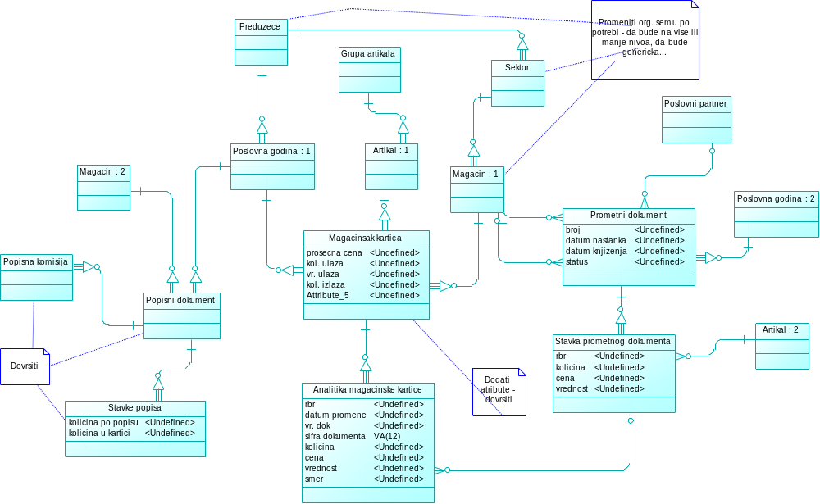
Skica modela magacinskog poslovanja

Slide 22
Zadatak
Završiti model

